Slide 1

基于虚拟仿真的机器人抓取系统设计与实现
汇报人：谢荣

Slide 2

01
背景与意义
02
研究内容
目 录
03
系统设计与实现
CATALOGUE
04
成果展示

Slide 3
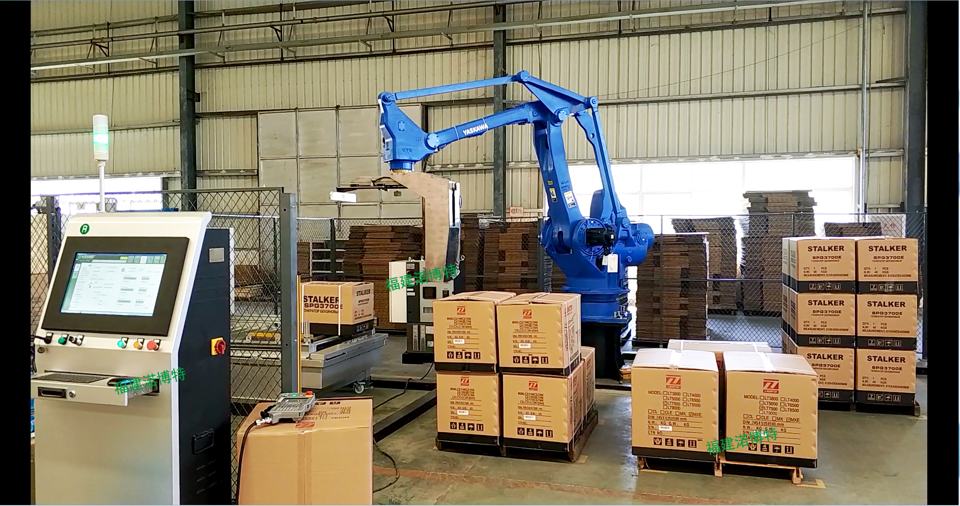
一、背景与意义
传统的机器人实验往往受限于硬件成本、和场地安全等实验条件，难以进行大规模与高频率的测试。
而仿真实验能够通过虚拟环境来规避传统问题，可以进行多次的实验模拟与算法验证。成本低、安全性高、可重复性强。
货运机器人抓取

Slide 4
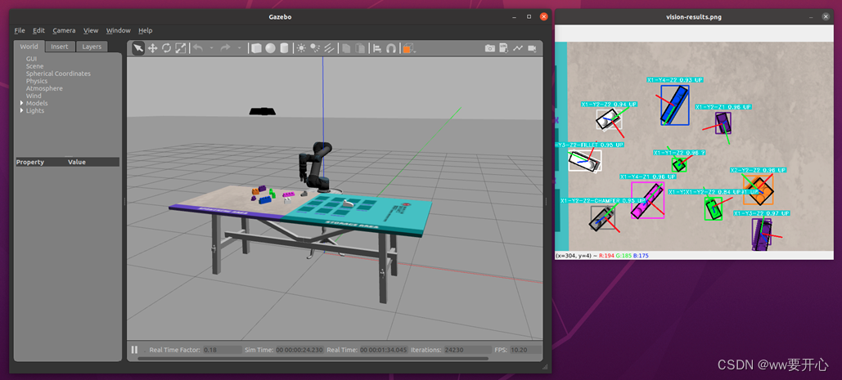
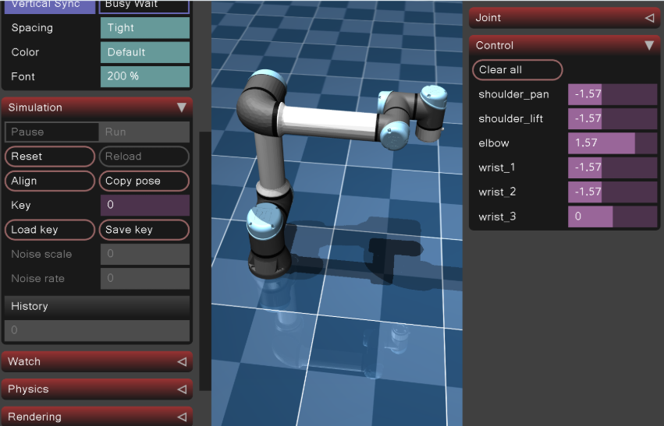
二、研究内容
目前虚拟仿真技术在机器人抓取研究中应用丰富。如Gazebo、MuJoCo等机器人仿真平台，实现了机械臂建模、场景搭建与算法验证。
其中，算法验证是系统核心，分为三个部分：
目标识别模块（抓取什么物体）
抓取姿态模块（怎么抓取物体）
运动控制模块（开始抓取物体）

Slide 5




三、系统设计与实现
1
模型建立
模块实现
集成仿真
Design
2
3

Slide 6
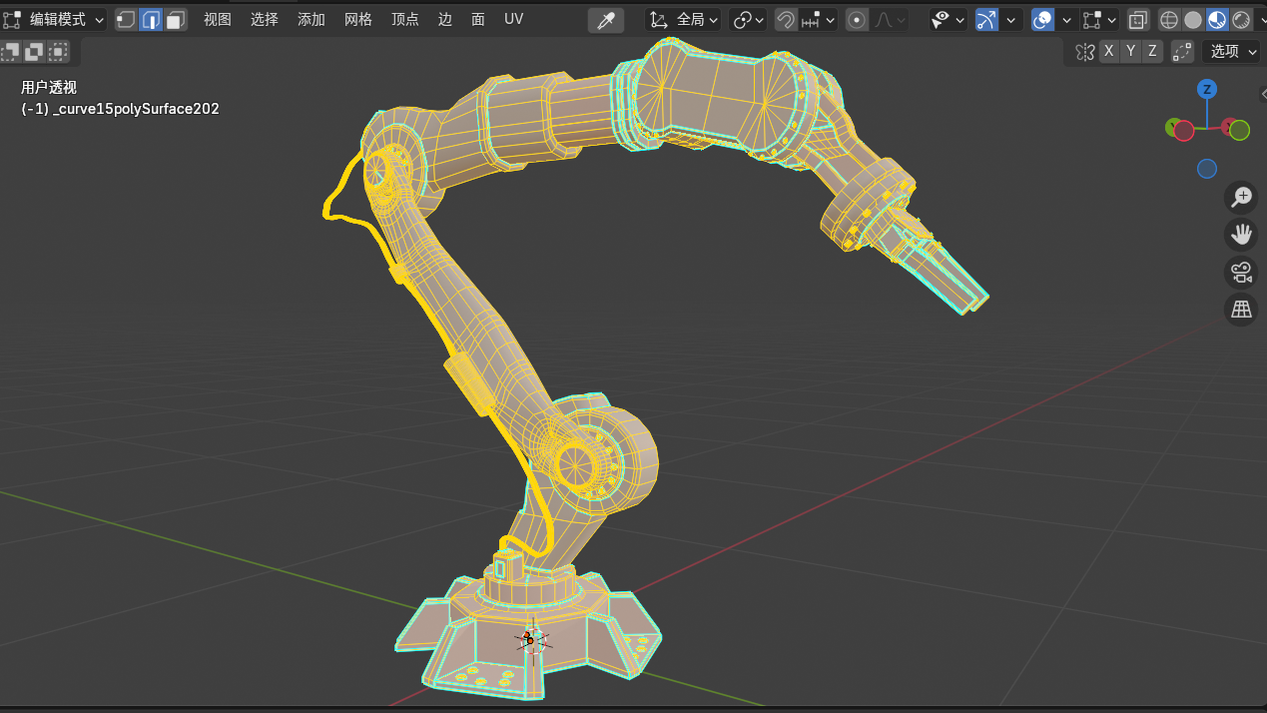
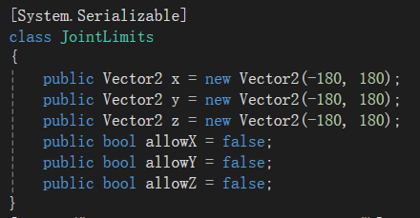
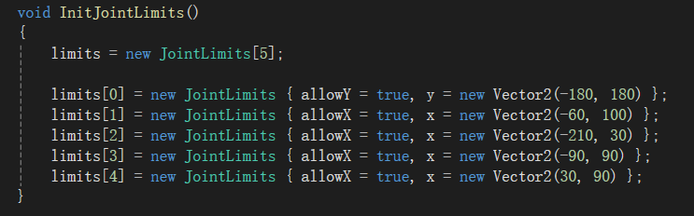
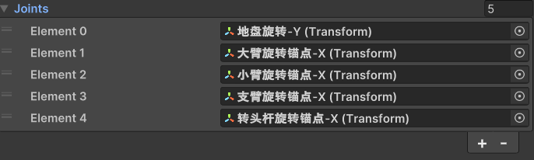
1.模型建立
多刚体动力学建模
01
根据抓取任务需求设计机械臂模型
关节自由度配置
02
进行关节限位和运动范围设置
关节点的端口
03
提供控制运动的节点
Blender五关节机械臂建模

Slide 7
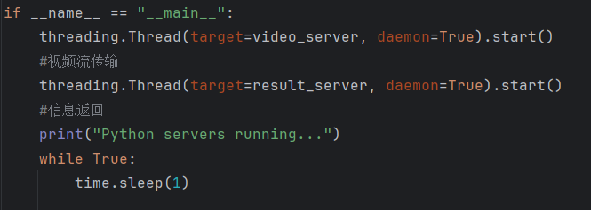

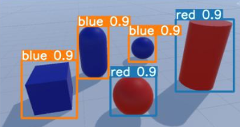
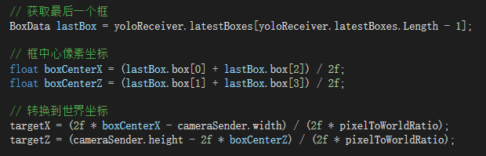
2.1目标识别模块
Yolo数据传输线程
模块流程
图像采集：获取Unity中布置摄像机的图像信息
目标检测：YOLO识别物体并生成位置数据
数据处理：筛选并转换数据的世界坐标系
回传数据：将数据处理后传入Unity
Yolo处理图像
转换世界坐标系

Slide 8
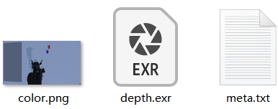
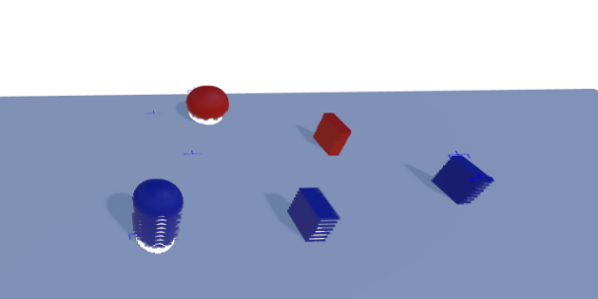
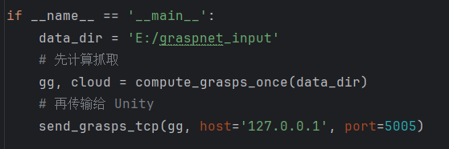
2.2抓取姿态模块
模块流程
Unity生成的深度图像数据
图像采集：获取Unity中生成深度图像数据
姿态预测：GraspNet生成抓取姿态数据
数据处理：筛选并转换数据世界坐标系
回传数据：将数据处理后传入Unity
GraspNet生成的抓取姿态
GraspNet数据传输线程

Slide 9
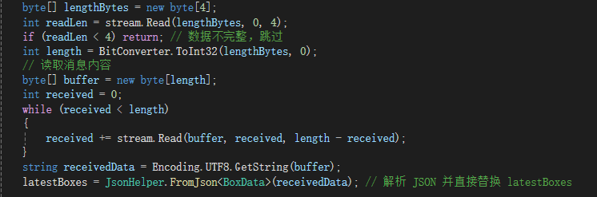
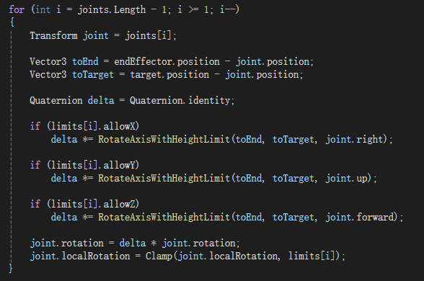
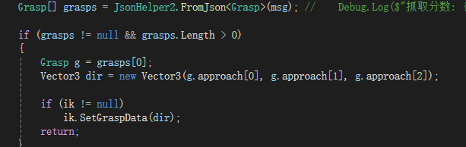
2.3运动控制模块
接收处理Yolo数据
运动模块流程
接收数据：监听并接收后端数据
运动控制：控制机械臂完成抓取
控制机械臂运动
接收处理GraspNet数据

Slide 10
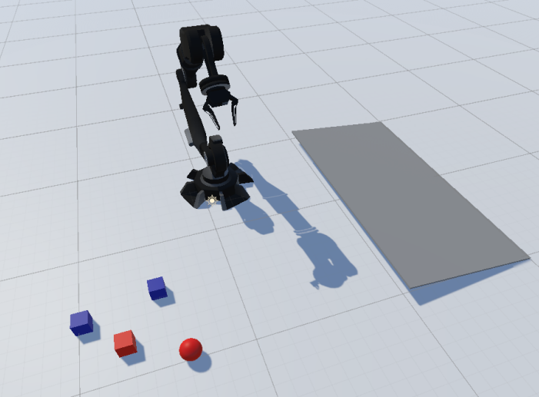
3.集成与仿真
一、场景搭建
二、模块集成
在环境中搭建机器人工作场景，包括机械臂模型、目标物体及光照与物理设置
将功能模块在虚拟环境中组合运行，实现数据传递与功能协同，形成完整的系统
三、实验测试
在虚拟环境中运行集成系统，去完成机械臂抓取任务实验，通过记录数据进行评估验证与测试。
unity环境搭建

Slide 11
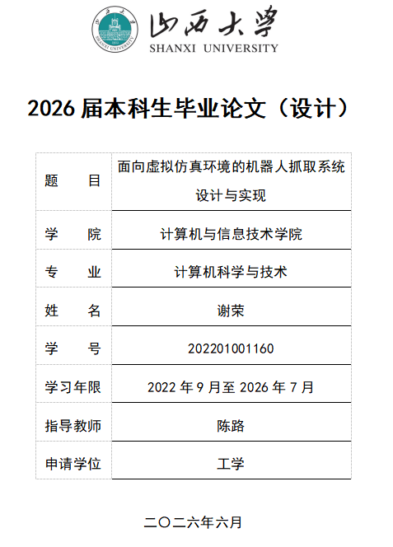
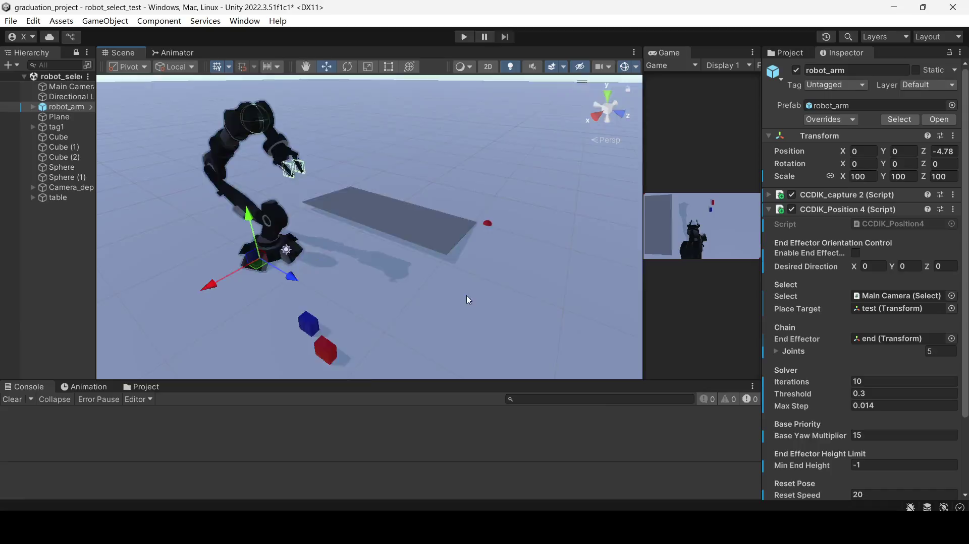
四、成果展示
论文
虚拟仿真环境机器人抓取系统

Slide 12

THANKS
感谢观看

